Slide 1
4. 입력과 출력 이해
<컴퓨팅적 사고>

Slide 2
개요
입력함수와 출력함수란?
스크래치 입·출력 블록
파이썬 입·출력 함수
Notes:
연산자들은 여기서 다룬단

Slide 3
입력함수와 출력함수란?
입력함수: 사용자가 직접 값을 입력을 받는 함수
출력함수: 프로그램상의 변수 또는 문장을 출력하는 함수

Slide 4
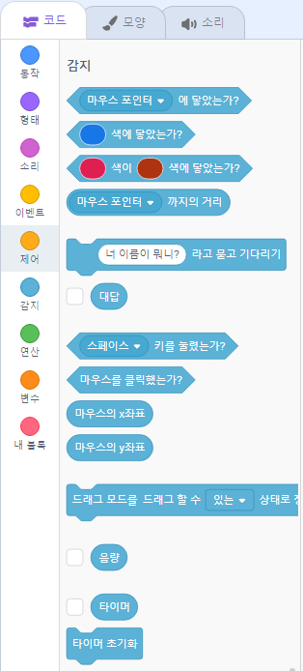
스크래치 입·출력 블록
스크래치 입력 블록
사용되는 블록: 감지블록

Slide 5
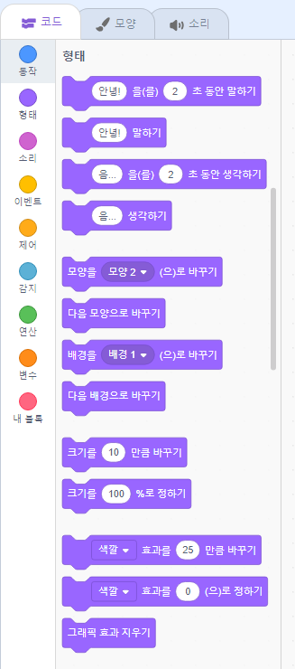
스크래치 입·출력 블록
스크래치 출력 블록
사용되는 블록: 형태 블록

Slide 6
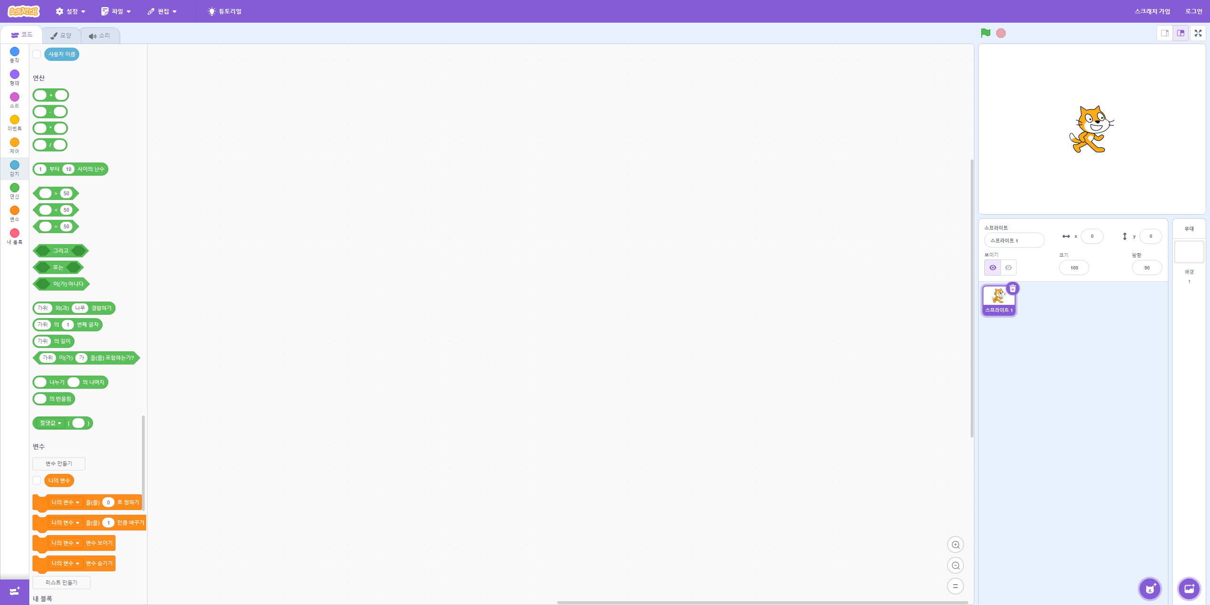
스크래치 입·출력 블록
스크래치 연산 블록
사용되는 블록: 연산 블록

Slide 7
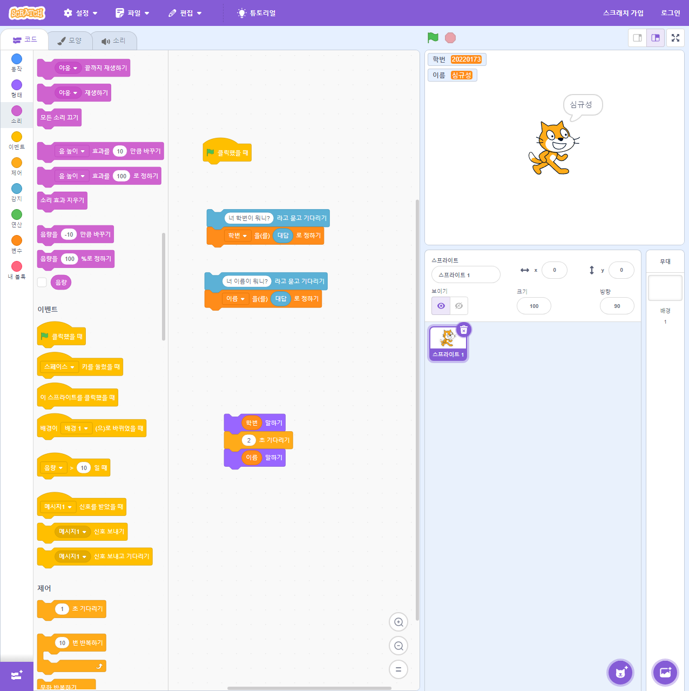
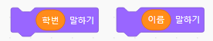
스크래치 입·출력 블록
스크래치 입출력 블록 예제1
사용자로부터 학번과 이름을 입력받아 스프라이트(캐릭터) 말하는 프로그램을 만드시오
1단계: 사용자로부터 학번과 이름을 입력받는다.
감지 블록을 이용하여 값을 입력 받는다.
입력 받은 값을 학번과 이름 변수에 저장한다..
2단계: 입력받은 변수를 출력(말하기)한다
형태 블록을 이용하여 캐릭터가 출력하게 한다.

Slide 8
스크래치 입·출력 블록
스크래치 입출력 블록 예제1
사용자로부터 학번과 이름을 입력받아 스프라이트(캐릭터) 말하는 프로그램을 만드시오
알고리즘(순서도)
시작
학번, 이름 입력 받는다.
학번 출력한다.
2초 기다린다
이름 출력한다
종료

Slide 9
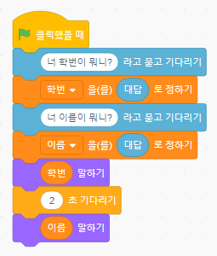
스크래치 입·출력 블록
스크래치 입출력 블록 예제1
사용자로부터 학번과 이름을 입력받아 스프라이트(캐릭터) 말하는 프로그램을 만드시오
블록 코드

Slide 10
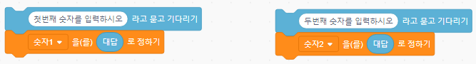
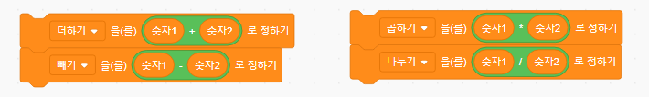
스크래치 입·출력 블록
스크래치 입출력 블록 예제2
사용자로부터 두 숫자를 입력 받아 사칙연산 결과를 출력하는 프로그램을 만드시오
1단계: 사용자로부터 두 숫자를 입력받는다.
감지 블록을 이용하여 입력 받는다.
2단계: 사칙 연산을 결과를 변수에 각각 저장한다.

Slide 11
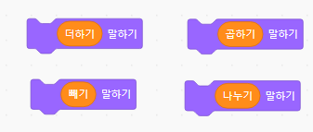
스크래치 입·출력 블록
스크래치 입출력 블록 예제2
사용자로부터 두 숫자를 입력 받아 사칙연산 결과를 출력하는 프로그램을 만드시오
3단계: 연산 결과 출력하기

Slide 12
스크래치 입·출력 블록
스크래치 입출력 블록 예제2
사용자로부터 두 숫자를 입력 받아 사칙연산 결과를 출력하는 프로그램을 만드시오
알고리즘(순서도)
시작
두 숫자를 입력 받는다
사칙연산(더하기, 빼기, 곱하기, 나누기) 결과를 각 변수에 저장한다.
연산결과(더하기, 빼기, 곱하기, 나누기) 변수를 출력한다.
종료

Slide 13
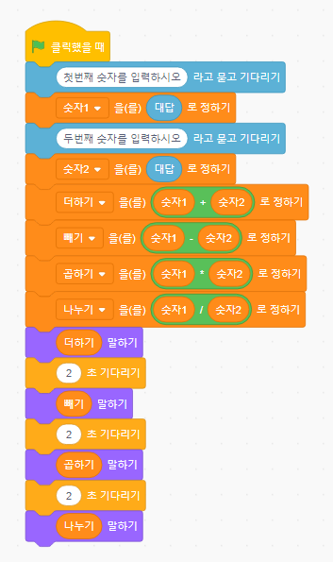
스크래치 입·출력 블록
스크래치 입출력 블록 예제2
사용자로부터 두 숫자를 입력 받아 사칙연산 결과를 출력하는 프로그램을 만드시오
블록 코드

Slide 14



스크래치 입·출력 블록
스크래치 입출력 블록 예제3
캐릭터가 1부터 100사이의 숫자 중 임의의 숫자를 말하는 프로그램을 만드시오
1단계: 1부터 100사이의 숫자 중 하나를 임의로 선택한다.
2단계: 선택한 숫자를 결과(변수) 에 저장한다.
3단계: 결과 변수에 저장된 값을 말한다.

Slide 15
스크래치 입·출력 블록
스크래치 입출력 블록 예제3
캐릭터가 1부터 100사이의 숫자 중 임의의 숫자를 말하는 프로그램을 만드시오
순서도(알고리즘)
시작
1부터 100사이의 숫자 임의로 선택한다.
선택된 숫자를 결과(변수)에 저장 한다.
결과에 저장된 값을 출력한다.
종료

Slide 16
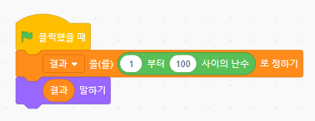

스크래치 입·출력 블록
스크래치 입출력 블록 예제3
캐릭터가 1부터 100사이의 숫자 중 임의의 숫자를 말하는 프로그램을 만드시오
코드 블록
클릭하면서 스프라이트가 말하는 값이 바뀌는지 확인

Slide 17
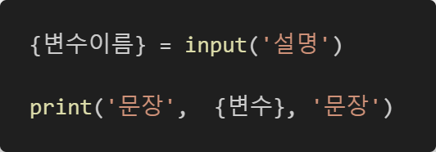
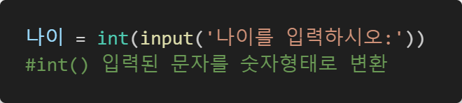
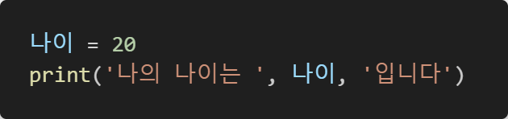
파이썬 입·출력 함수
파이썬 입력 함수(input())와 출력함수(print()) 정의
input() 함수 예시
print()함수 예시

Slide 18
파이썬 입·출력 함수
파이썬 연산
사칙연산: 더하기, 빼기, 곱하기 나누기 등과 같은 연산의 결과를 반환하는 연산자
연산기호 | 의미 | 예시 | 실행결과
+ | 덧셈 | 3 + 4 | 7
- | 뺄셈 | 7 - 2 | 5
* | 곱셈 | 2 * 6 | 12
/ | 나눗셈 | 14 / 4 | 3.5
// | 몫 | 9 // 2 | 4
% | 나머지 | 3 % 2 | 1
** | 지수승 | 2 ** 3 | 8

Slide 19
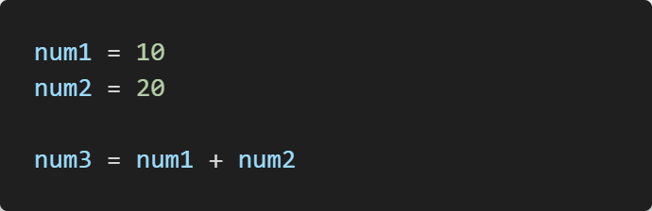
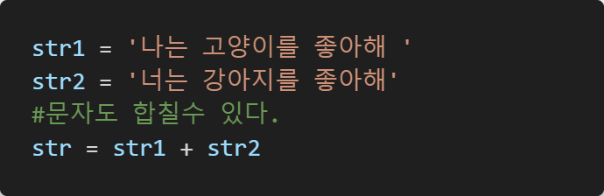
파이썬 입·출력 함수
파이썬 연산
사칙연산 예제
덧셈 ( + )

Slide 20
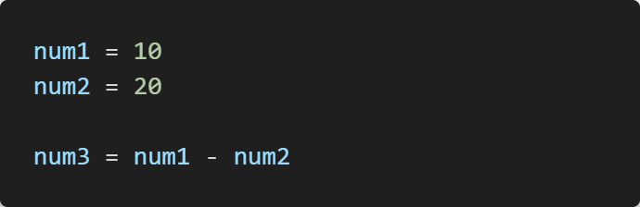
파이썬 입·출력 함수
파이썬 연산
사칙연산 예제
뺄셈 ( - )

Slide 21
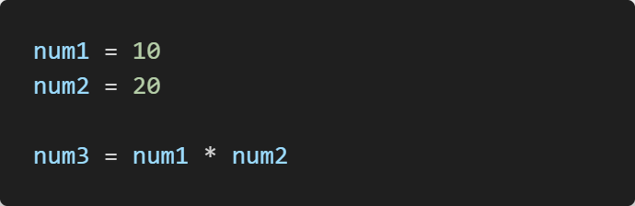
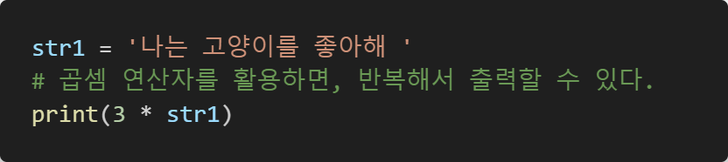
파이썬 입·출력 함수
파이썬 연산
사칙연산 예제
곱셈 ( * )

Slide 22
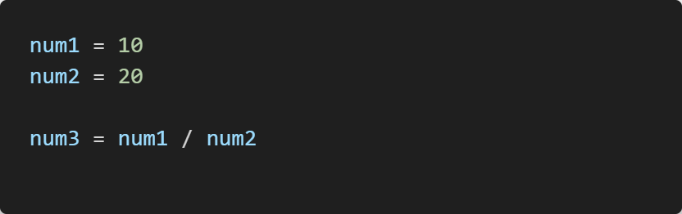
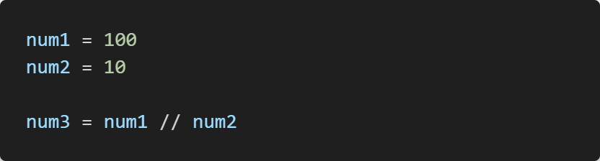
파이썬 입·출력 함수
파이썬 연산
사칙연산 예제
나눗셈 ( / )
나눗셈의 몫 ( // )

Slide 23
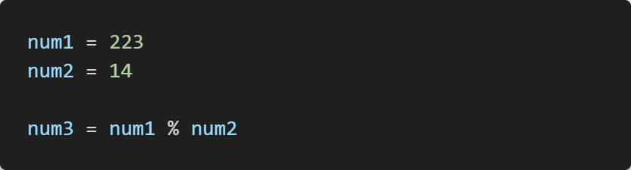
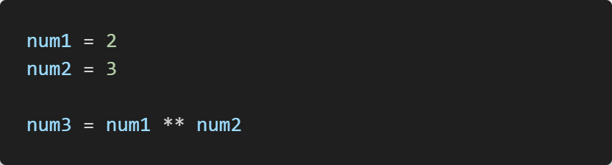
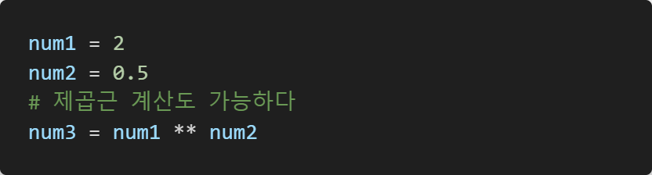
파이썬 입·출력 함수
파이썬 연산
사칙연산 예제
나눗셈의 나머지 ( % )
지수승 ( ** )

Slide 24
파이썬 입·출력 함수
파이썬 연산
관계 연산자: 두 값이 같거나 다른 것 또는 큼과 작음의 판단할 때 사용하는 연산자로, 연산의 결과가 참(True) 또는 거짓(False)로 출력된다.
연산 기호 | 의미 | 예시 | 실행결과
== | 같다 | 3 == 2 * 1 | False
< | 작다 | 2 < 1 | False
<= | 작거나 같다 | 1 <= 2 | True
> | 크다 | 2 > 1 | True
>= | 크거나 같다 | 1 >= 2 | False
!= | 같지 않다 | 1 != ‘1’ | True
in | 포함 된다 | ‘a’ in ‘abcd’ | True

Slide 25
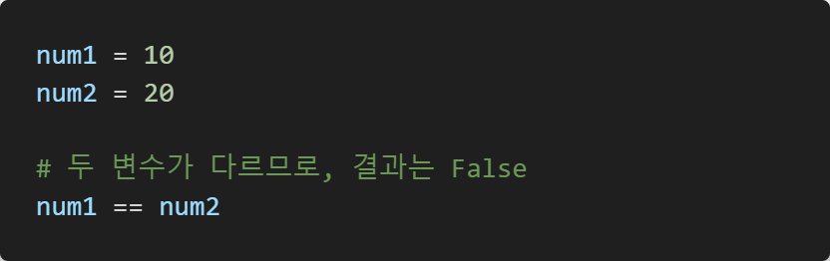
파이썬 입·출력 함수
파이썬 연산
관계 연산자 예제
같다 ( == ) ※ ‘==’와 ‘=’은 다르다! a == b : a와 b가 같음을 확인하는 관계연산자 a = b : b의 값을 a에 대입한다는 대입 연산다.

Slide 26
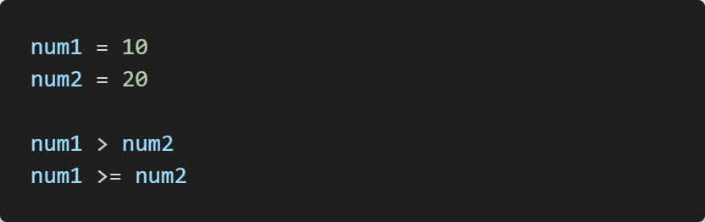

파이썬 입·출력 함수
파이썬 연산
관계 연산자 예제
크다( > )와 크거나 같다( >= ) : 양변을 비교해서 왼쪽 변이 큰지(크거나 같은지)를 판단하는 관계연산자
작다( < )와 작거나 같다 ( <= ) : 양변을 비교해서 왼쪽 변이 작은지(작거나 같은지)를 판단하는 관계연산자

Slide 27
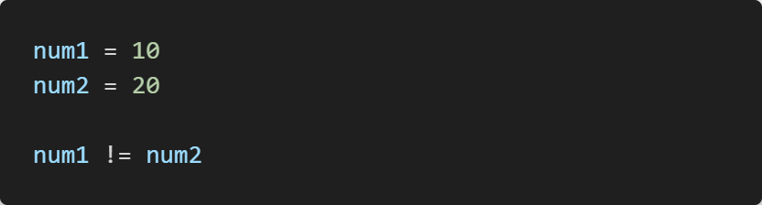
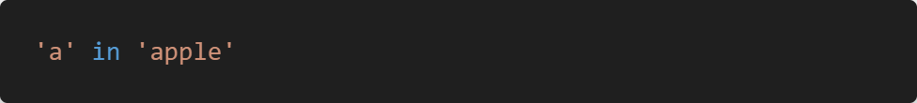
파이썬 입·출력 함수
파이썬 연산
관계 연산자 예제
같지 않다( != ) : 양변의 값이 서로 다른지는 판단하는 관계 연산자
in연산자: 해당 문자가 포함되어 있는지 확인하는 관계 연산자

Slide 28
파이썬 입·출력 함수
파이썬 연산
논리연산: 여러 개의 조건을 사용할 때 사용하는 연산자이다.
연산 기호 | 의미 | 예시 | 실행결과
and | 그리고 | (1 == 2) and (3 == 2+1) | False
or | 또는 | (1 == 2) or (3 == 2+1) | True
not | 부정 | not (1 == 2) | True

Slide 29
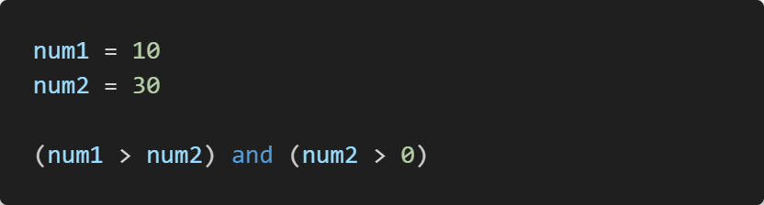
파이썬 입·출력 함수
파이썬 연산
논리연산자 예제
AND 연산자: 여러 조건을 동시에 만족하는 경우를 참으로 한다. 조건 1과 조건2 모두 참이여야 참을 출력한다. (두 조건 모두 만족)
조건1
조건2

Slide 30
파이썬 입·출력 함수
파이썬 연산
논리연산자 예제
AND 연산자: 여러 조건을 동시에 만족하는 경우를 참으로 한다.
조건1 | 조건2 | 결과
참 (True) | 참 (True) | 참 (True)
참 (True) | 거짓 (False) | 거짓 (False)
거짓 (False) | 참 (True) | 거짓 (False)
거짓 (False) | 거짓 (False) | 거짓 (False)

Slide 31
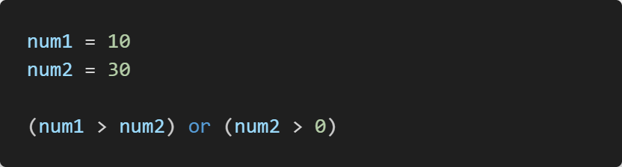
파이썬 입·출력 함수
파이썬 연산
논리연산자 예제
OR 연산자: 여러 조건 중 한가지 조건만 만족하면 참이다. 조건 1과 조건2 중 한가지 조건만 만족하면 참을 출력한다. (둘 중 하나 만족)
조건1
조건2

Slide 32
파이썬 입·출력 함수
파이썬 연산
논리연산자 예제
OR 연산자: 여러 조건 중 한가지 조건만 만족하면 참이다.
조건1 | 조건2 | 결과
참 (True) | 참 (True) | 참 (True)
참 (True) | 거짓 (False) | 참 (True)
거짓 (False) | 참 (True) | 참 (True)
거짓 (False) | 거짓 (False) | 거짓 (False)

Slide 33
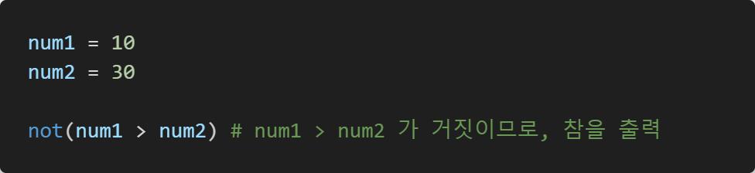
파이썬 입·출력 함수
파이썬 연산
논리연산자 예제
NOT 연산자: 조건의 결과를 반대로 출력한다
조건1 | 결과
참 (True) | 거짓 (False)
거짓 (False) | 참 (True)

Slide 34
파이썬 입·출력 함수
파이썬 입출력함수 예제1
사용자로부터 국어, 영어, 수학 점수를 입력 받고, 평균 점수를 출력하는 프로그램을 만드시오
1단계: 과목(국어, 영어, 수학) 점수를 입력 받는다.
input() 함수를 이용한다.
2단계: 세과목의 평균을 구한다.
세 과목의 점수를 덧셈 연산자를 이용하여 더한다.
나눗셈 연산자를 이용해서 평균을 구한다.
3단계: 평균 점수를 출력한다.
print() 함수를 이용하여 평균 점수를 출력한다.

Slide 35
파이썬 입·출력 함수
파이썬 입출력함수 예제1
사용자로부터 국어, 영어, 수학 점수를 입력 받고, 평균 점수를 출력하는 프로그램을 만드시오
순서도 (알고리즘)
시작
세과목 점수를 입력 받는다
세과목의 점수 합을 구한다.
세과목의 평균 점수를 구한다.
평균 점수를 출력한다.
종료

Slide 36
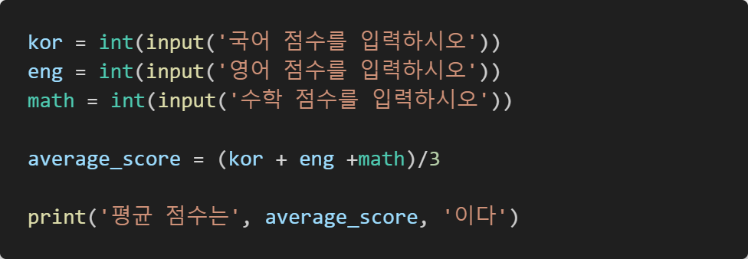
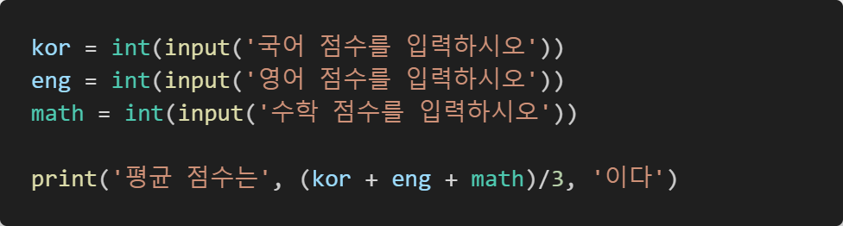
파이썬 입·출력 함수
파이썬 입출력함수 예제1
사용자로부터 국어, 영어, 수학 점수를 입력 받고, 평균 점수를 출력하는 프로그램을 만드시오
소스 코드

Slide 37
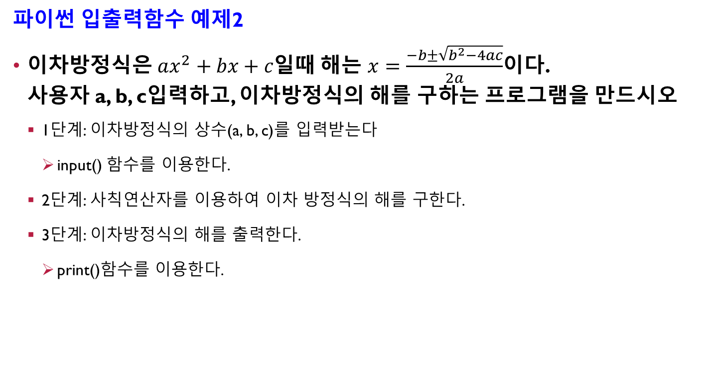
파이썬 입·출력 함수
파이썬 입출력함수 예제2
이차방정식은$ax^{2}+bx+c$일때 해는 $x=\frac{−b±\sqrt{b^{2}−4ac}}{2a}$이다. 사용자 a, b, c입력하고, 이차방정식의 해를 구하는 프로그램을 만드시오
1단계: 이차방정식의 상수(a, b, c)를 입력받는다
input() 함수를 이용한다.
2단계: 사칙연산자를 이용하여 이차 방정식의 해를 구한다.
3단계: 이차방정식의 해를 출력한다.
print()함수를 이용한다.

Slide 38

파이썬 입·출력 함수
파이썬 입출력함수 예제2
이차방정식은$ax^{2}+bx+c$일때 해는 $x=\frac{−b±\sqrt{b^{2}−4ac}}{2a}$이다. 사용자 a, b, c입력하고, 이차방정식의 해를 구하는 프로그램을 만드시오
알고리즘(순서도)
시작
a, b, c를 입력 받는다
근의 공식을 이용하여 이차방정식의 해를 계산한다.
이차방정식의 해를 출력한다.
종료

Slide 39
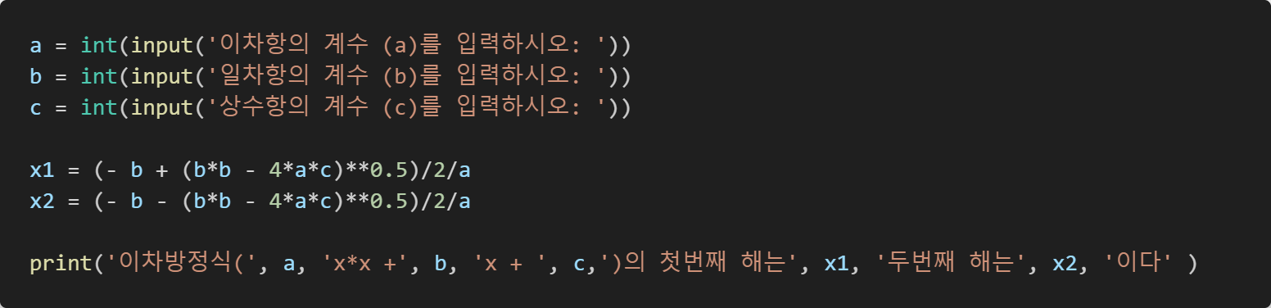

파이썬 입·출력 함수
파이썬 입출력함수 예제2
이차방정식은$ax^{2}+bx+c$일때 해는 $x=\frac{−b±\sqrt{b^{2}−4ac}}{2a}$이다. 사용자 a, b, c입력하고, 이차방정식의 해를 구하는 프로그램을 만드시오
소스 코드

